Slide 1
Πληροφορική Α' Γυμνασίου
Κεφάλαιο 2
Το υλικό του Υπολογιστή

Slide 2
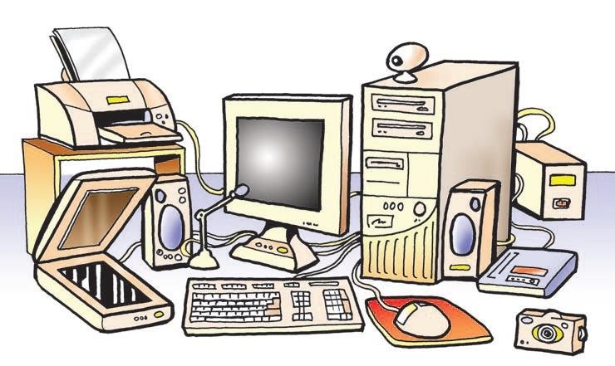
Το Υλικό του Υπολογιστή
Ο υπολογιστής, περιλαμβάνει διάφορα ξεχωριστά τμήματα που συνδέονται και συνεργάζονται μεταξύ τους, ώστε να λειτουργούν ως σύνολο.

Slide 3
Υλικό Μέρος
Υλικό Μέρος (Hardware) του υπολογιστή είναι τα μηχανικά και τα ηλεκτρονικά του μέρη, ό,τι δηλαδή μπορούμε να δούμε και να αγγίξουμε.
Το υλικό αποτελείται από:
Κεντρική μονάδα
Συσκευές εισόδου
Συσκευές εξόδου
Αποθηκευτικά μέσα

Slide 4
Συσκευές εισόδου - εξόδου
Συσκευές εισόδου
Συσκευές με τις οποίες εισάγω (δίνω) δεδομένα στον Η/Υ
Συσκευές εξόδου
Συσκευές με τις οποίες παίρνω πληροφορίες από τον Η/Υ

Slide 5
Συσκευές εισόδου - εξόδου
Δίνω δεδομένα
Παίρνω πληροφορίες
Συσκευές εισόδου
Συσκευές εξόδου
Πληκτρολόγιο
Ποντίκι
Σαρωτής
Μικρόφωνο
Κάμερα
Χειριστήριο
Ψηφ. Φωτογραφική μηχανή
Οθόνη
Εκτυπωτής
Ηχεία

Slide 6
Συσκευές εισόδου και εξόδου
Όταν μία συσκευή μπορεί να στέλνει και να δέχεται δεδομένα από τον υπολογιστή, τότε χαρακτηρίζεται συσκευή εισόδου-εξόδου. Παράδειγμα συσκευής εισόδου-εξόδου είναι η οθόνη αφής, το μόντεμ
Οθόνες αφής συναντούμε στις Τράπεζες (ΑΤΜ - αυτόματης συναλλαγής )
Στα tablet

